Slide 1
DOI-Desk der ETH Zürich
Projekt DOI-CH
DOI-Registrierungsstelle an der ETH Zürich

Slide 2
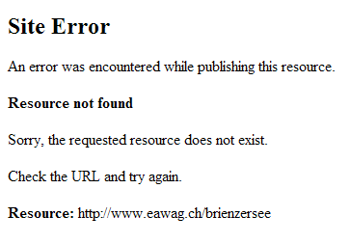
„Sorry, the requested resource does not exist.“
Wie verhindern?
Persistente Identifikatoren! DOI / URN
Notes:
1 Stranden Sie nicht auch mit einer gewissen Regelmässigkeit auf einer URL-Fehlerseite, die Ihnen besagt, dass das gesuchte Objekt unter dieser Adresse nicht mehr zu finden ist?
2 Möchten Sie nicht auch verhindern, dass die Benutzer Ihres online-Angebots (Dokumentenserver, Digitalisate) dies passiert?
3 Kennen Sie die Lösung dieses Problems?
Es sind persistente Identifikatoren wie zum Beispiel DOIs oder URNs.

Slide 3
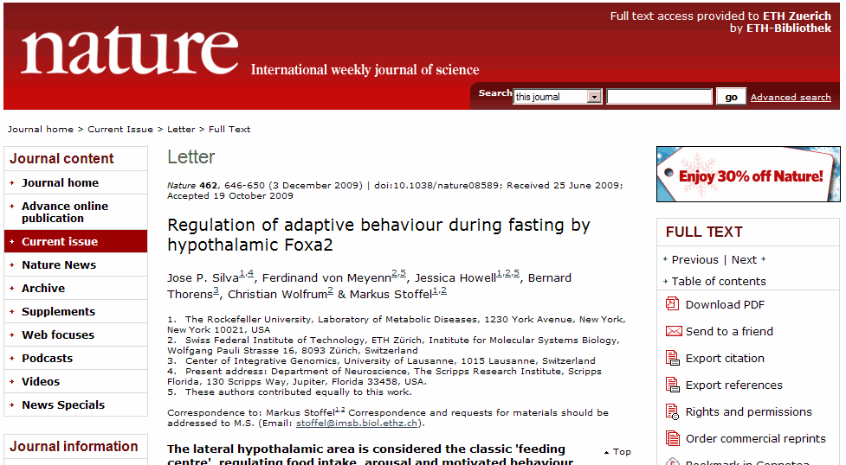
Online-Quellen

Slide 4
DOI-SYSTEM
DOI = Digital Object Identifier
DOI
persistent
objektbezogen
Resolver
global
http://dx.doi.org/
URL
veränderbar
aktuell gültig
Handle Server
Speicherort

Slide 5
Projekt DOI-CH
Projektziele
Aufbau einer zentralen DOI-Registrierungsstelle an der ETH Zürich für alle Schweizer Hochschulen
DOI-Registrierung für Primär- und Sekundärdaten

Slide 6
Projekt umsetzung
Kooperation mit TIB / DataCite e.V.
Eigene technische Infrastruktur an der ETH Zürich
Automatisierte Prozesse und Abläufe

Slide 7
Workflow DOI-Registrierung
DOI
Dokument Metadaten
OAI PMH
Metadaten
Dublin Core
DOI-Server
ETH Zürich
globales
DOI-System
Nutzer / Forscherin

Slide 8
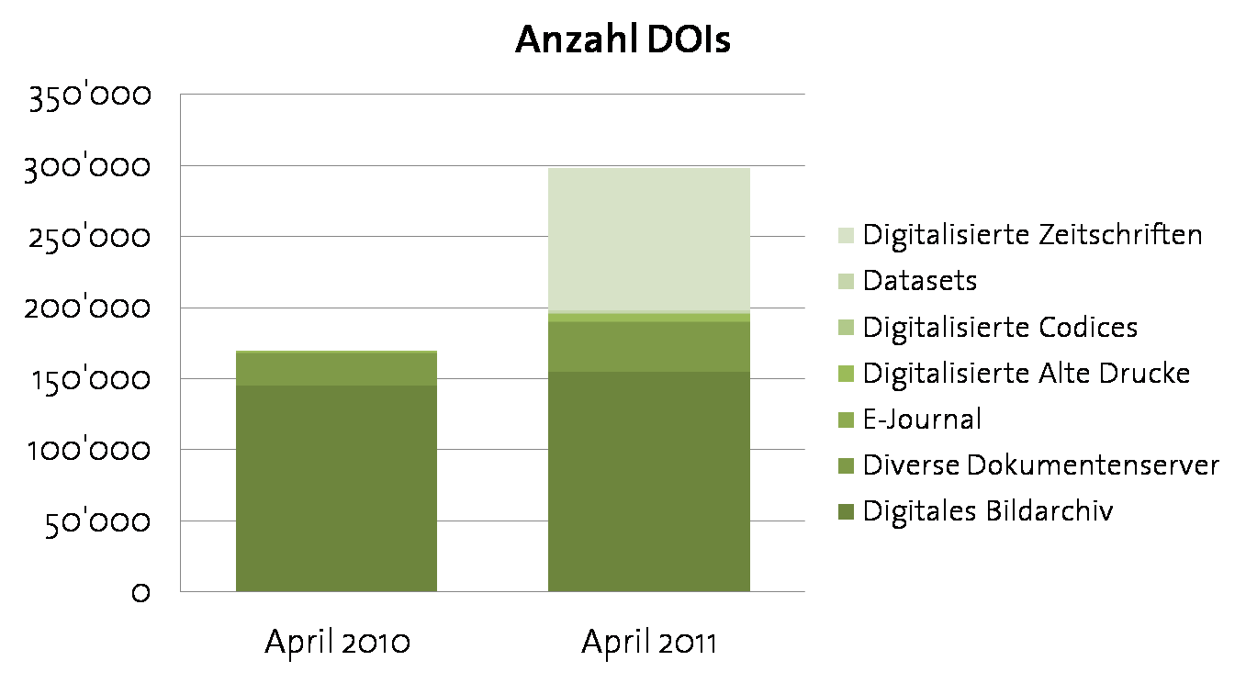
Ausblick

Slide 9
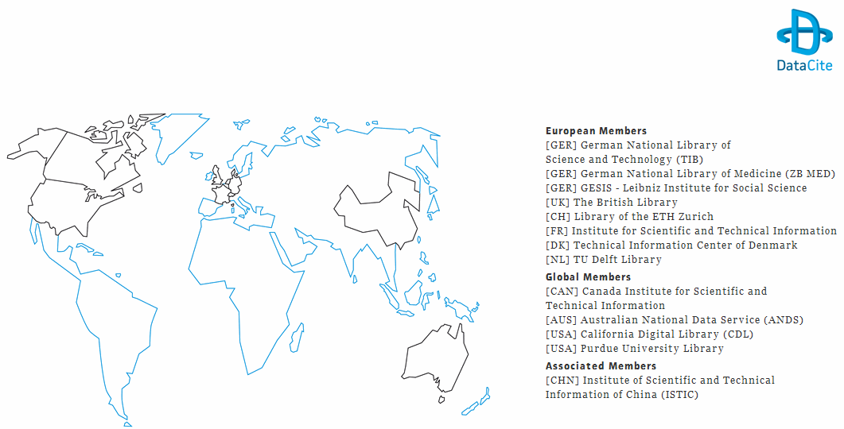
DataCite – ihr Partner für die DOI-Registrierung
www.datacite.org
Notes:
DataCite is an international consortium to
* establish easier access to scientific research data on the Internet * increase acceptance of research data as legitimate, citable contributions to the scientific record, and to * support data archiving that will permit results to be verified and re-purposed for future study.

Slide 10
kontakt
DOI-Desk der ETH Zürich
ETH-Bibliothek
Angela Gastl
044 632 27 37
www.doi.ethz.ch
doi@library.ethz.ch
Vielen Dank für Ihre Aufmerksamkeit!

